Slide 1
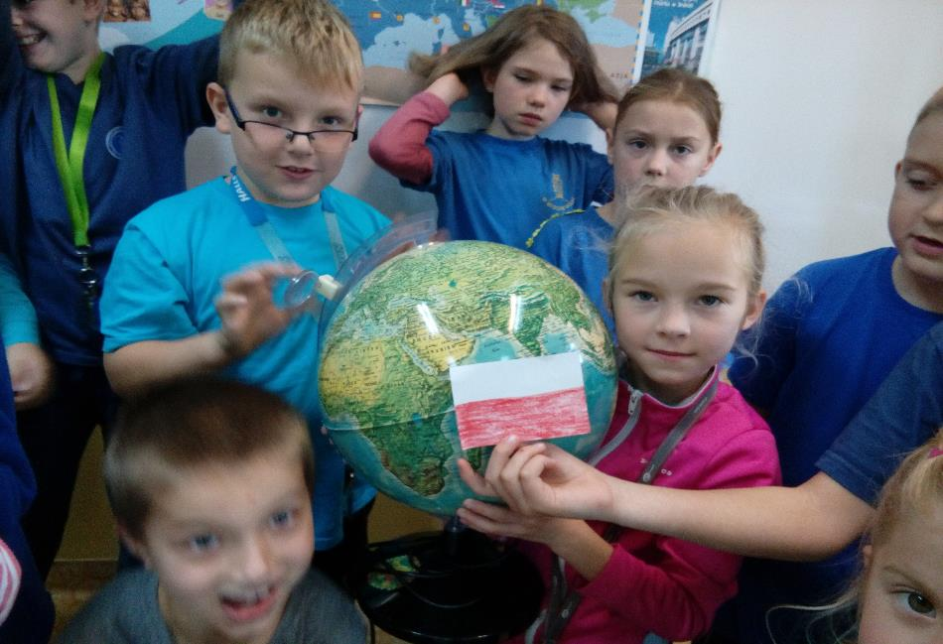
POWIETRZE BEZ ŚMIECI
RODZICE I DZIECI
Klasa 3c
Witoszów Dolny

Slide 2
LEKCJA 4
Czy wiesz jak smog szkodzi zdrowiu?

Slide 3
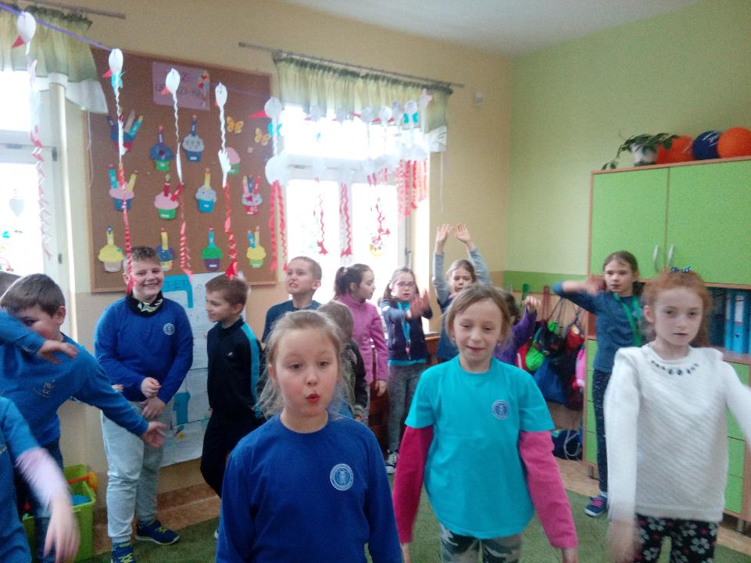
WDYCHAMY POWIETRZE NOSEM I WYDYCHAMY USTAMI

Slide 4
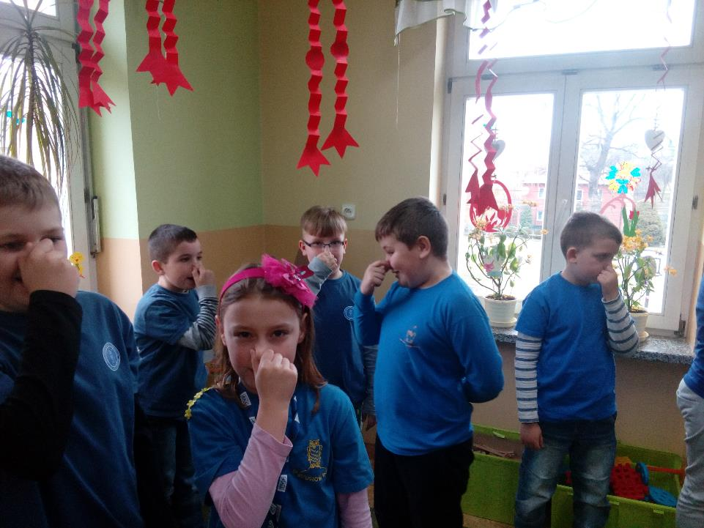
ODDYCHAMY USTAMI

Slide 5
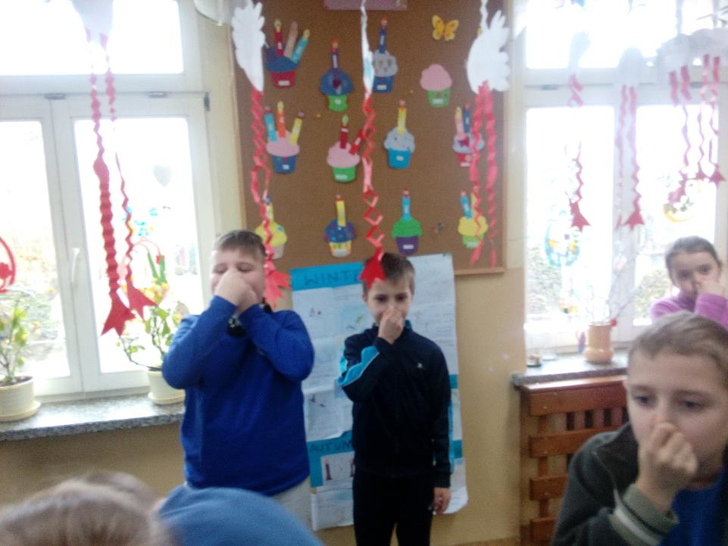
ZATYKAMY USTA I NOS – BRAK POWIETRZA

Slide 6
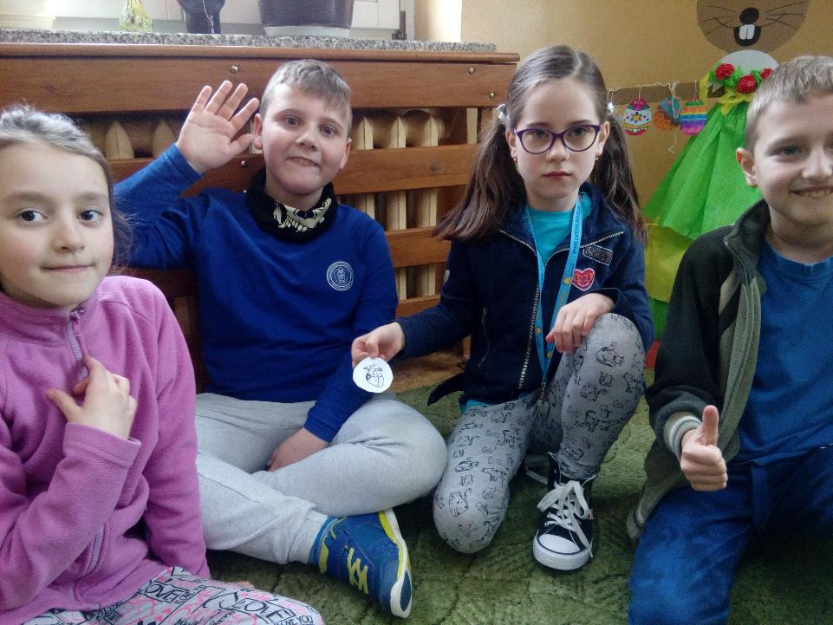
CZY WIESZ JAKI WPŁYW MOŻE MIEĆ SMOG NA TWOJE SERCE?

Slide 7
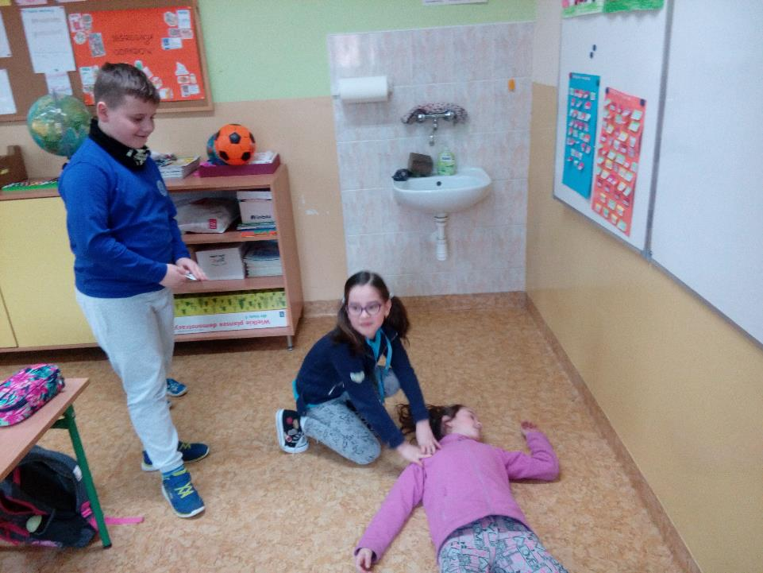
SMOG MOŻE POWODOWAĆ ZABURZENIA RYTMU A NAWET DOPROWADZIĆ DO ZAWAŁU SERCA

Slide 8
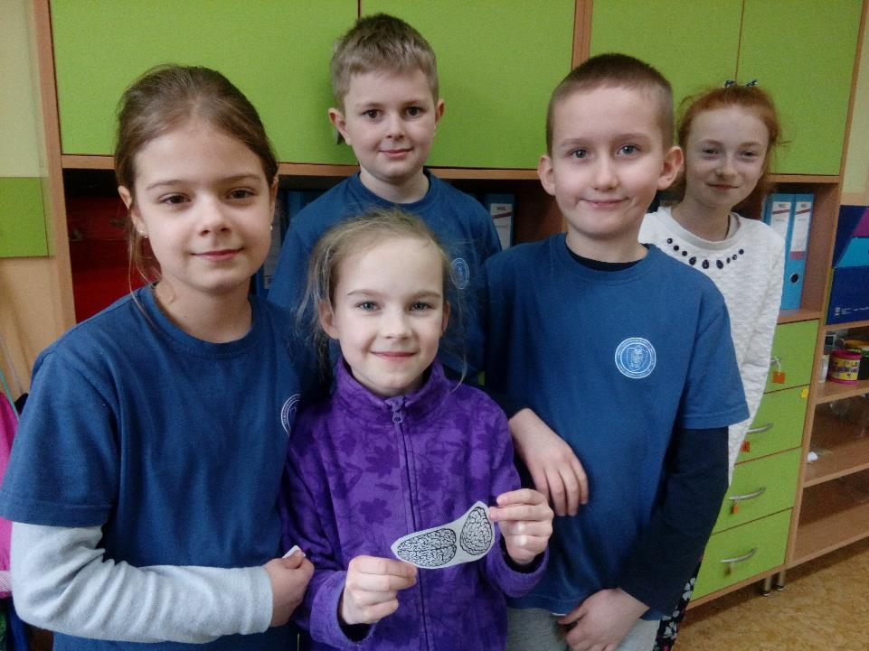
CZY WIESZ JAKI WPŁYW MOŻE MIEĆ SMOG NA TWÓJ MÓZG?

Slide 9
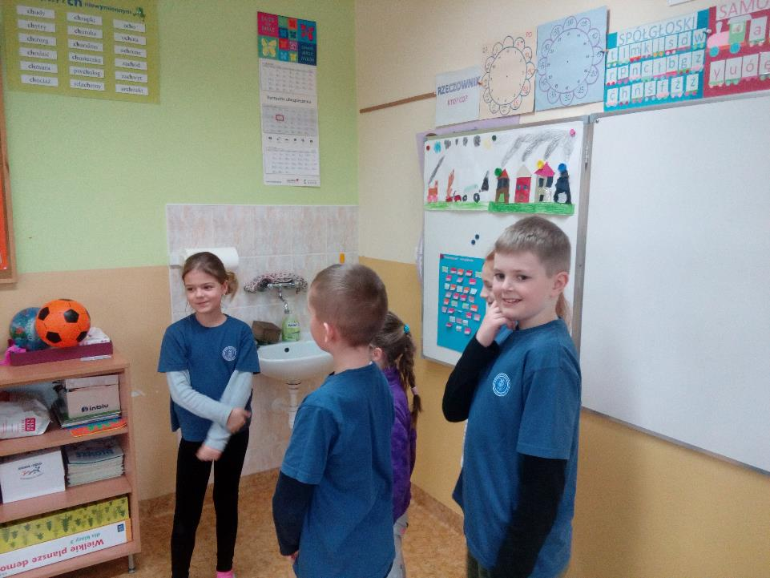
MOŻE POWODOWAĆ NIEPOKÓJ PROBLEMY Z PAMIĘCIĄ DEPRESJĘ

Slide 10
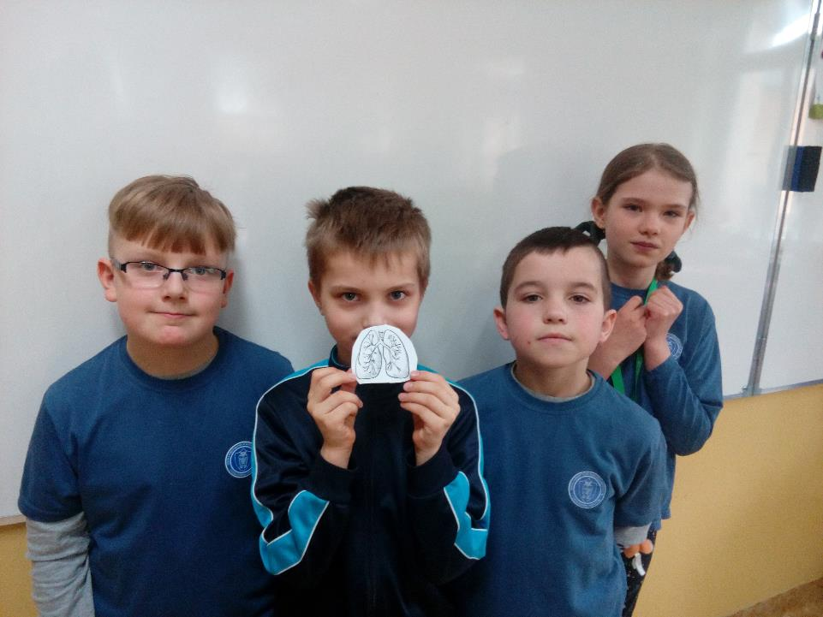
CZY WIESZ JAKI WPŁYW MOŻE MIEĆ SMOG NA TWOJE PŁUCA?

Slide 11
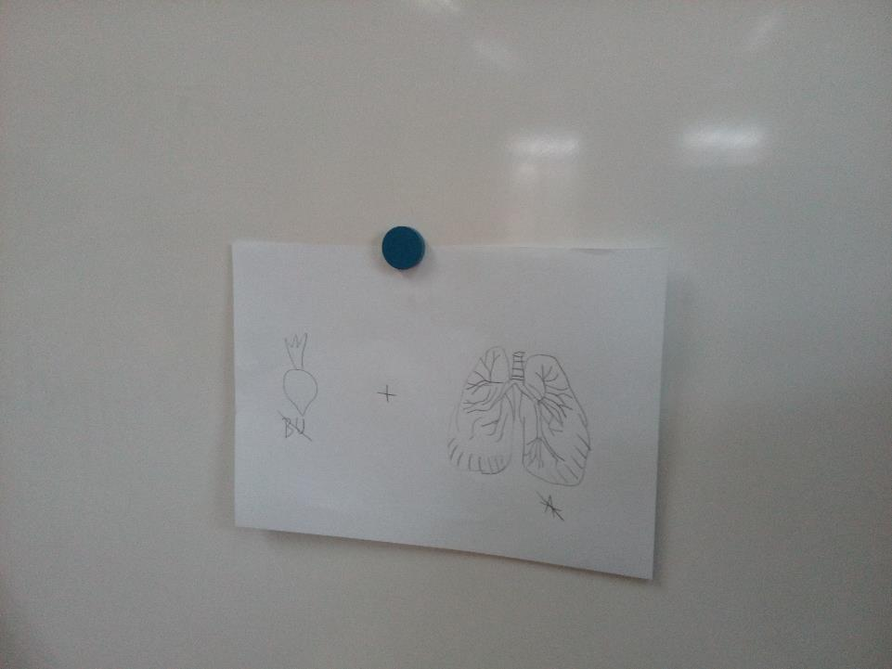
MOŻE POWODOWAĆ CZĘSTE INFEKCJE A NAWET RAKA PŁUC

Slide 12
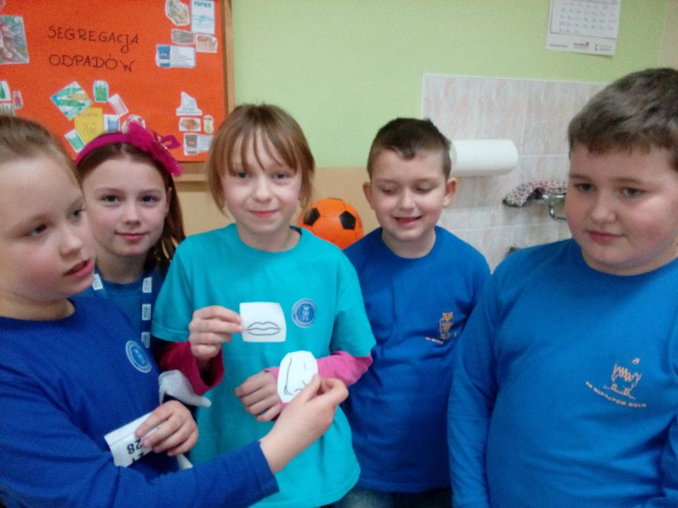
CZY WIESZ , ŻE SMOG MOŻE POWODOWAĆ KASZEL KATAR ORAZ ZAPALENIE ZATOK

Slide 13
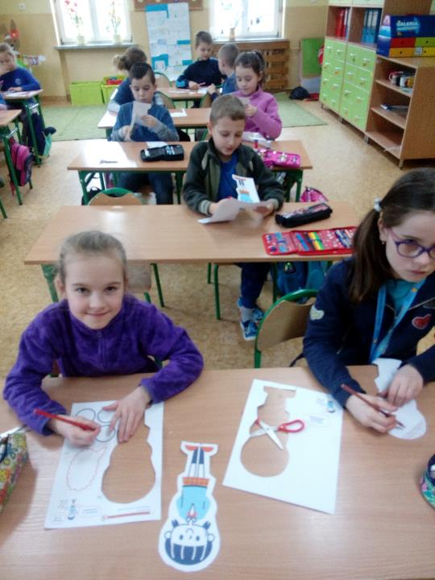

Slide 14
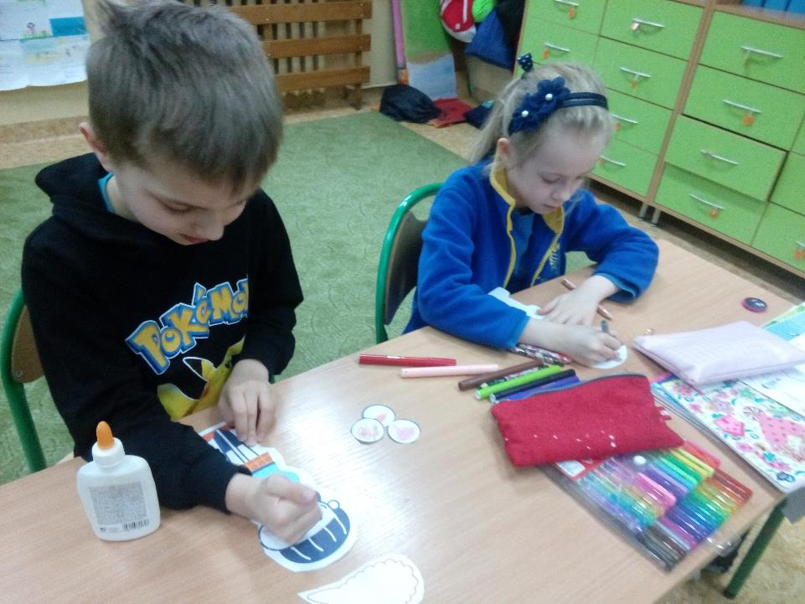

Slide 15
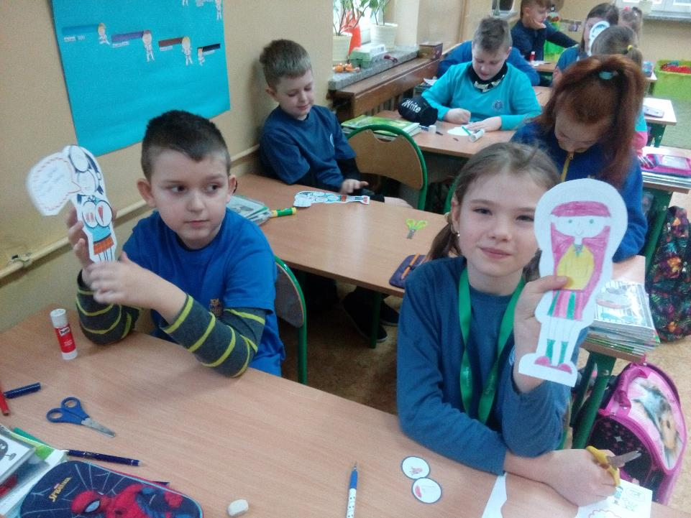

Slide 16
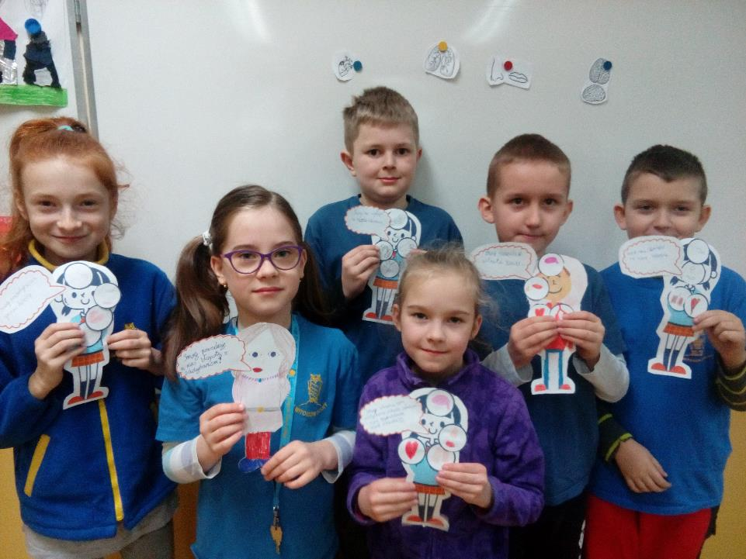
DBAJMY O NASZE POWIETRZE I NASZE ZDROWIE

Slide 17
Dziękujemy za uwagę.
Zapraszamy na lekcję 5.
"Muzyka: bank muzyki Front Music"

